Slide 1
SPRACOVANIE ROPY
ROPNÉ PRODUKTY – ALKÁNY

Slide 2
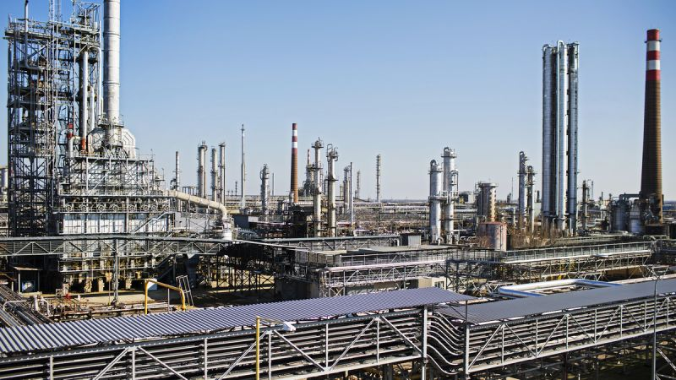
Rafinéria ropy

Slide 3
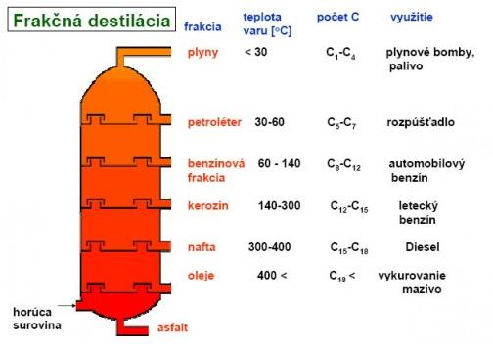

Slide 4
FRAKCIE ROPY
Počet uhlíkov | Názov | Produkt | Vzhľad | Použitie
CH₄ C₂H₆ | metán, etán | zemný plyn | ľahké plyny | plynové spotrebiče
C₃H₈ C₄H₁₀ | propán bután | LPG | skvapalnený plyn | plynové bomby, zapaľovače
C₅H₁₂ C₆H₁₄ C₇H₁₆ | pentán, hexán, heptán | petroléter | ľahká kvapalina | rozpúšťadlá, riedidlá
C₈H₁₈ C₉H₂₀ C₁₀H₂₂ C₁₁H₂₄ | oktán, nonán, dekán... | benzín | prchavá kvapalina | automobilový benzín
C₁₂H₂₆ C₁₃H₂₈ C₁₄H₃₀ |  | kerozín | prchavá kvapalina | letecký benzín
C₁₅H₃₂ C₁₆H₃₄ C₁₇H₃₆ |  | nafta | olejovitá prchavá kvapalina | diesel
C₁₈H₃₈ |  | oleje | olejovitá kvapalina | mazacie oleje
C₁₉ – C₂₅ |  | mazut | hustá olejovitá kvapalina | vykurovacie oleje
C₂₆ – C₃₄ |  | parafín | ľahko topiteľná tuhá látka | sviečky, leštidlá
od C C₃₅H₇₂ |  | asfalt | tuhá látka | cesty

Slide 5
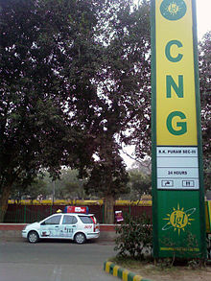
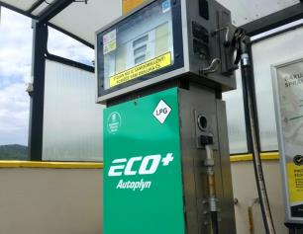
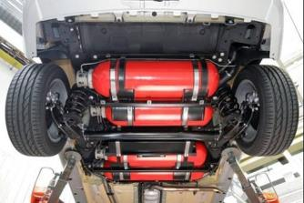
STLAČENÉ PLYNNÉ PALIVÁ
CNG
Compressed Natural Gas
stlačený zemný plyn
metán, etán
LPG
liqiud petroleum gas
skvapalnený plyn
propán-bután

Slide 6
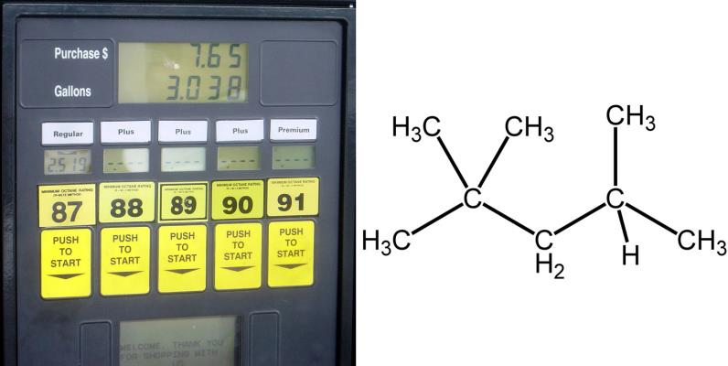
BENZÍN
Oktánové číslo: percento izooktánu
Rozvetvený oktán – lepšie horí

Slide 7
